Slide 1
Soutenance :
UE Étude de Cas
DJABALI Yacine
PARMENTIER Raphaël
VENCIC Jean

Slide 2
Remise en contexte du projet
Objectifs du projet :
fichier d’input au format .gff3
extraire les informations de tous les éléments génomiques du fichier.
réaliser une représentation graphique de ces éléments sous forme d’une interface interactive.
Aspects techniques :
Utilisation du langage JAVA
2 mois de développement
3 personnes sur le projet

Slide 3

Détails d’un fichier au format .gff3
Décomposition de la tabulation du format :
seqid | source | type | start | end | score | strand | phase | attributes
Aux commentaires : Les lignes commencent par “##”
Au formalisme de la colonne attributes
Aux possibles erreurs dans le fichier

Slide 4
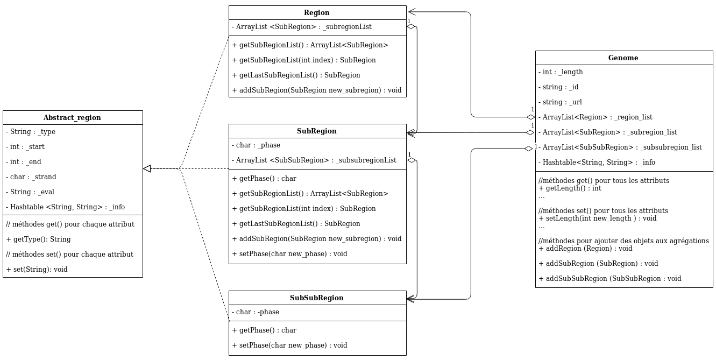
Organisation du code

Slide 5
Parser <GFF_file.java>
Construction des objets et lecture du fichier de manière simultanée
Interrogation des listes de types connus region_type, subregion_type, subsubregion_type → unkown
Construction agrégation → unhooked, processed
Coquille : tableau listlines

Slide 6
Interface Graphique
Démo

Slide 7
Améliorations envisagées 1/2
Création d’une classe par défaut “allégée” pour les régions de type unknown afin de les afficher quand même sur l’interface.
Retour à l’utilisateur des types de régions inconnues en vue d’une intégration manuelle dans la liste des types connus.

Slide 8
Améliorations envisagées 2/2
Utilisation des attributs d’agrégation pour pouvoir accéder aux objets entre eux selon l'agrégation (depuis la fenêtre info).
Possibilité de donner au programme le fichier .gff3 à traiter via l’interface graphique (ou encore en argv directement).

